Slide 1
GA4 유료화 필요성 및 사례
콘텐츠 기반 지표

Slide 2
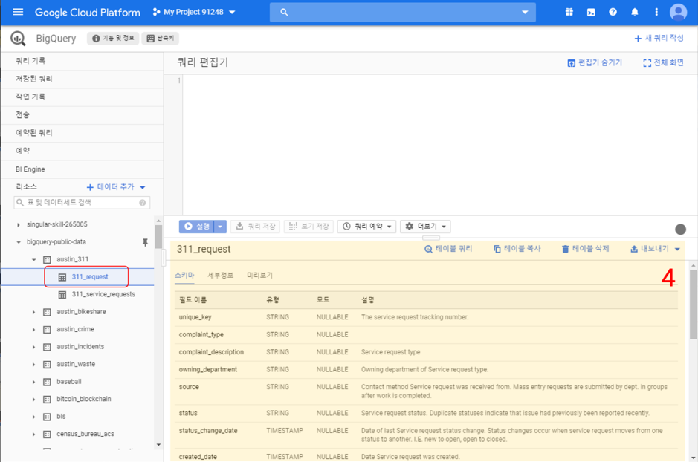
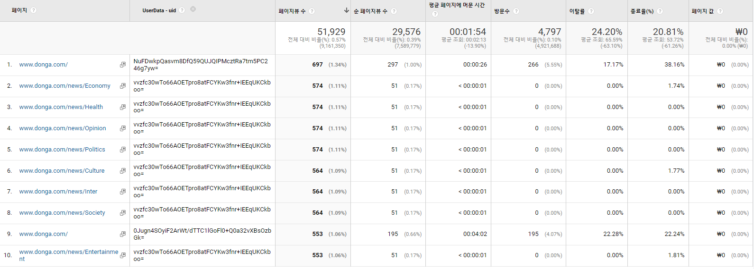
DB 분석의 용이성 - 빅쿼리
현재 GA로는 User Data를 UTM으로만 확인할 수 있음.
PV, 방문수 등 한정된 변수들로만 이루어져있으며
구체적 분석의 어려움이 있음.
빅쿼리를 활용하면 raw 데이터의 테이블을 활용 가능함.
SQL을 통해 자유로운 가공이 가능함.
예를 들어, ‘뉴스 레터 구독자와 비구독자의 차이’를 분석한다면, 현 GA에서는 User Data로 세그먼트를 설정해 PV, 방문수 등을 단순 비교하는 것만 가능함.
- 빅쿼리를 활용하면, 뉴스레터 구독자와 비구독자의 PK(ID)를 추출하고 필요한 feature만 추출할 수 있으며, 이를 토대로 ML 분석이 가능함.
- 전체 raw 데이터를 가져올 수 있기 때문에 classification을 통한 예상 독자 예측 모델 구축에도 용이함.
예를 들어, 뉴스레터 구독에 어떠한 변수가 가장 큰 영향을 미쳤는지 예측 모델을 구축할 수 있음(logistic)

Slide 3
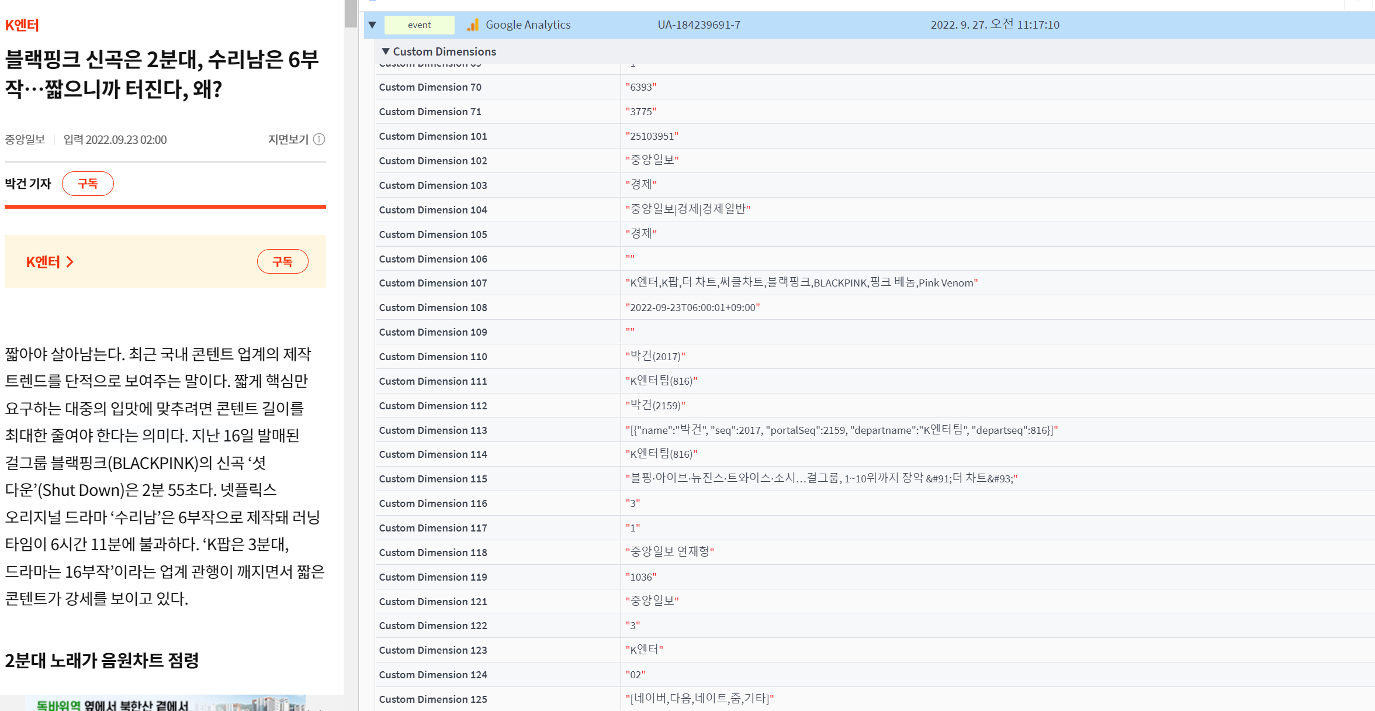
유료 GA 사례
앞서 제시한 ‘어떤 변수가 뉴스레터 구독에 가장 큰 영향을 미쳤는지＇를 알기 위해서는 다양한 변수 수집이 필요함.
<중앙일보 사례>
중앙일보에서는 현재 유료 GA를 통해 Custom Dimension을 수집함.
1. 연재 분야(K엔터)를 수집하고 있음.
현 GA로는, 정치/문화/건강 등의 넓은 분야만 확인할 수 있음. 구체적인 연재 필드 확인은 불가함.

Slide 4
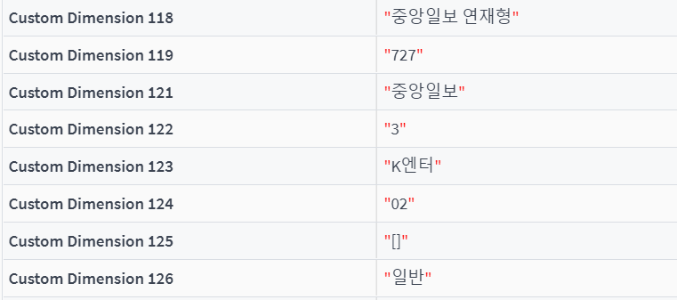
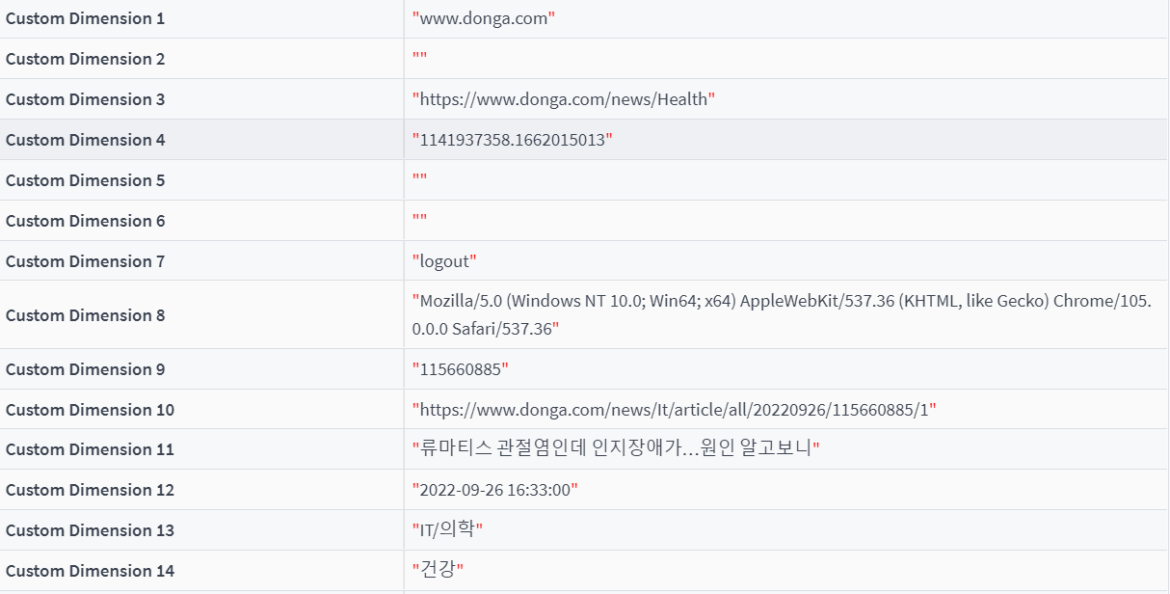
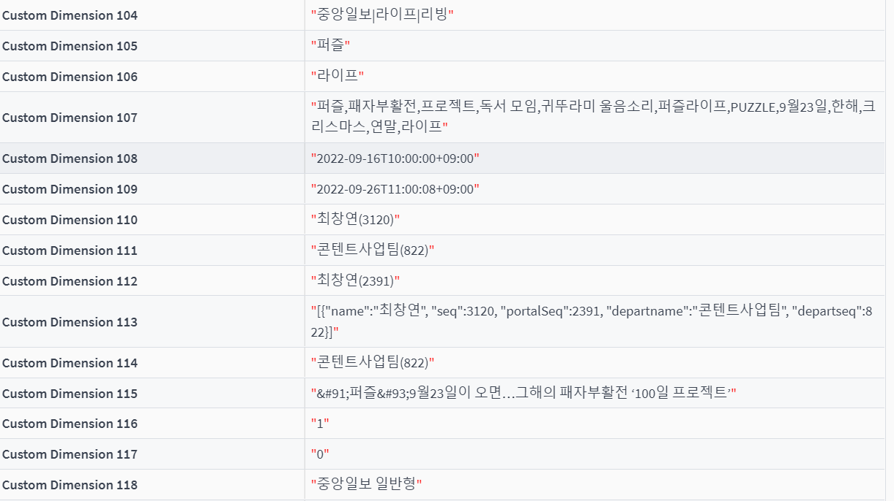
유료 GA 사례
<중앙일보 사례>
2. 기사 형식(연재형, 일반형, 구독형 등)
<동아일보> 헬스동아 GA
동아일보와 비교해보면, 헬스동아 기사를
GA에서 ‘건강＇으로만 확인할 수 있음.
Custom Dimension4의 url로 확인가능하나,
가시성이 떨어진다는 단점을 지님.

Slide 5
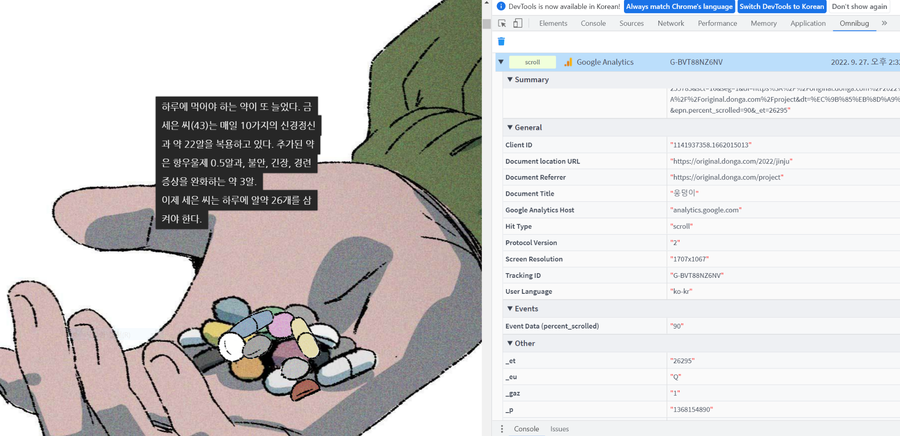
유료 GA 사례
<동아일보 히어로 콘텐츠>
히어로 콘텐츠의 경우 Custom dimension 자체가 설정되어 있지 않고, 관련 Events도 스크롤만 설정 되어 있음.
히어로 콘텐츠를 GA에서 확인하기 위해서는 url 에서 original을 확인해야하며, 개별 콘텐츠는 각각의 param을 알아야만 알 수 있음. 따라서 분석에 어려움을 겪게 됨.
히어로 콘텐츠 작성 기자 데이터도 현재로써는 GA로 확인할 방법이 없음.

